Slide 1
宇宙磁気流体・プラズマシミュレーションサマーセミナー
原田直人（九州大学 M1）

Slide 2
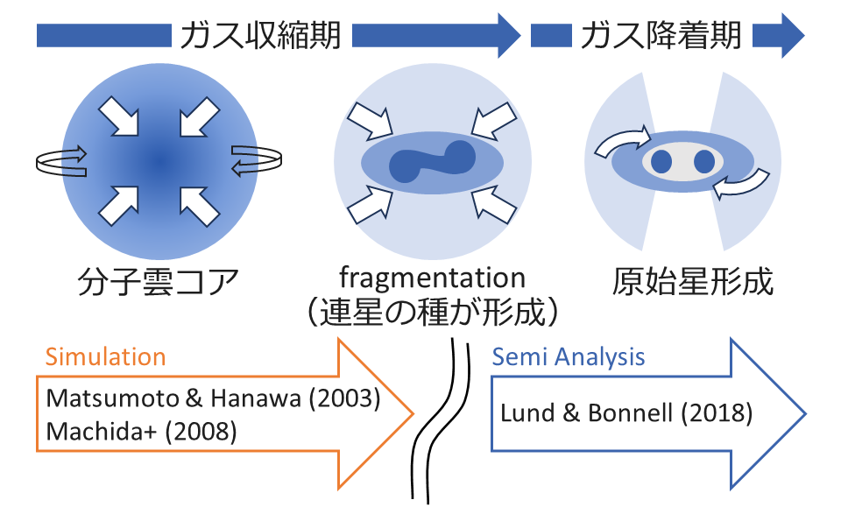
自己紹介
所属
九州大学大学院 理学府 地球惑星科学専攻
研究内容
大質量近接連星の形成過程に関する研究
詳しく言うと…
磁気制動による角運動量輸送が連星間距離に与える影響を調べてます

Slide 3
作成したコード
1次元理想MHD
計８つの手法を切り替えられるコード
1次精度補間 OR MUSCL - Minmod
HLL 近似リーマン解法 OR HLLD 近似リーマン解法
Euler法 OR 3次精度 SSP Runge-Kutta法

Slide 4
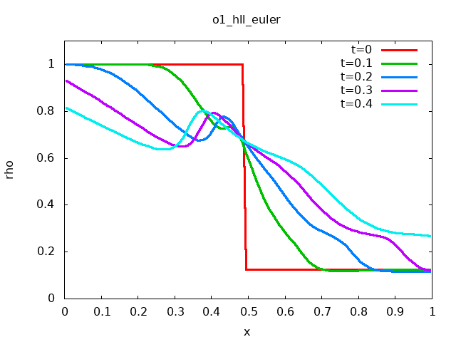
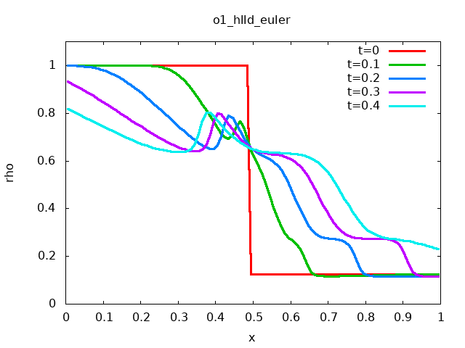
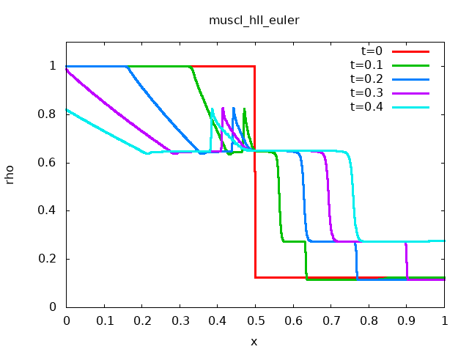
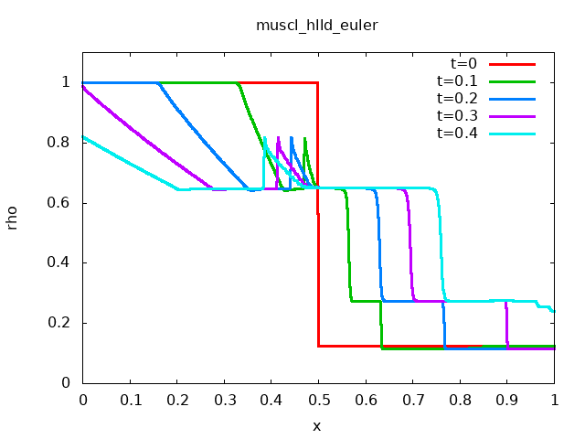
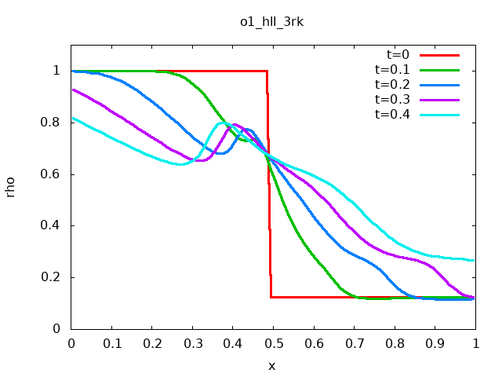
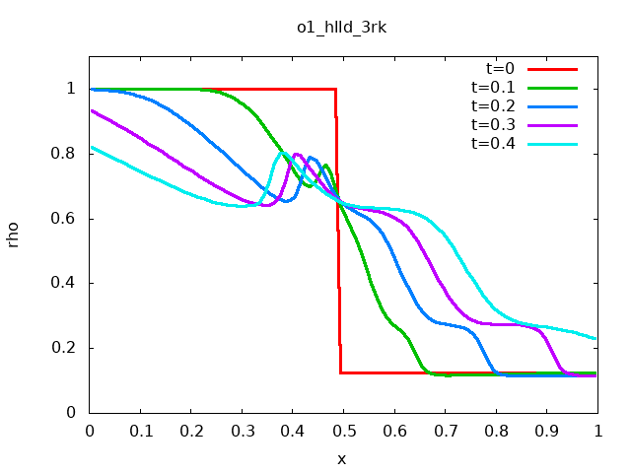
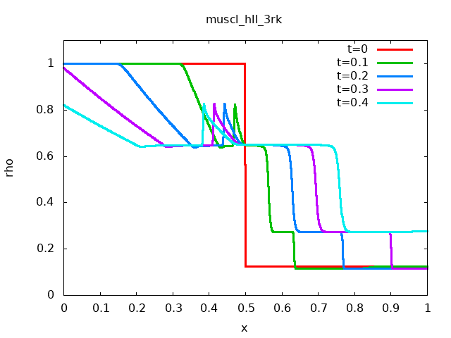
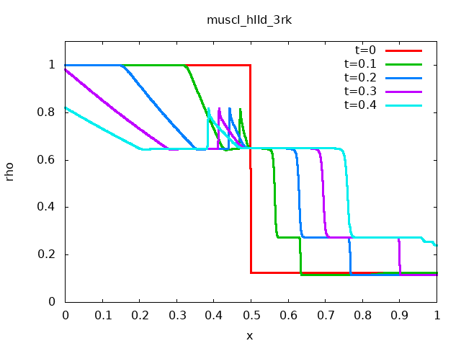
作成したコード
1次元理想MHD
計８つの手法を切り替えられるコード

Slide 5
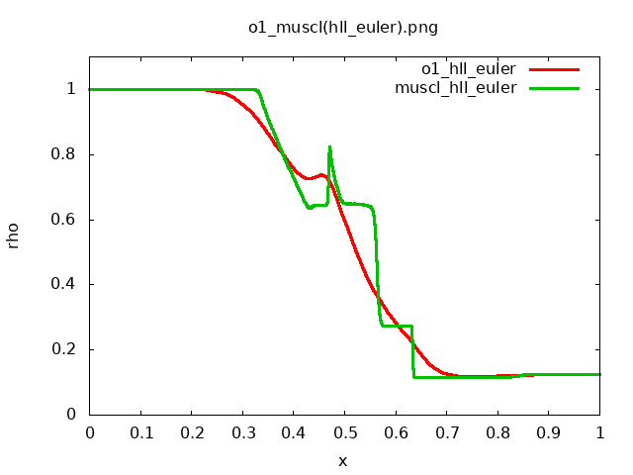
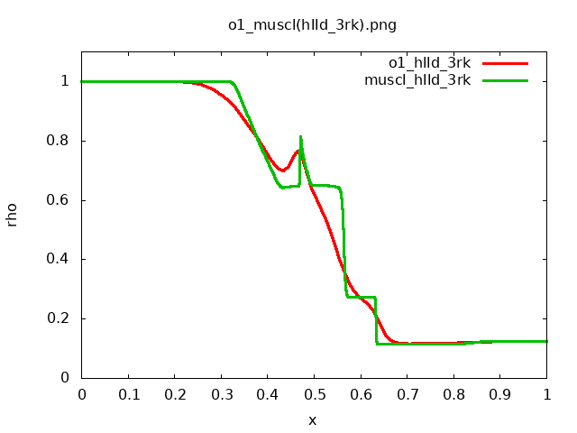
1次精度補間 vs. MUSCL - Minmod
HLL＋Euler
HLLD＋3次 SSP RK
… n = 1000, dt = 0.1

Slide 6
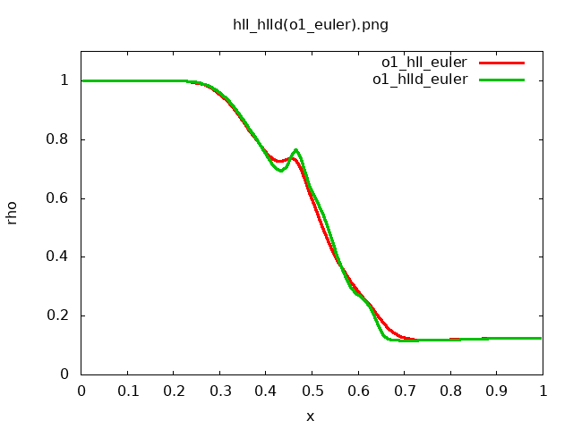
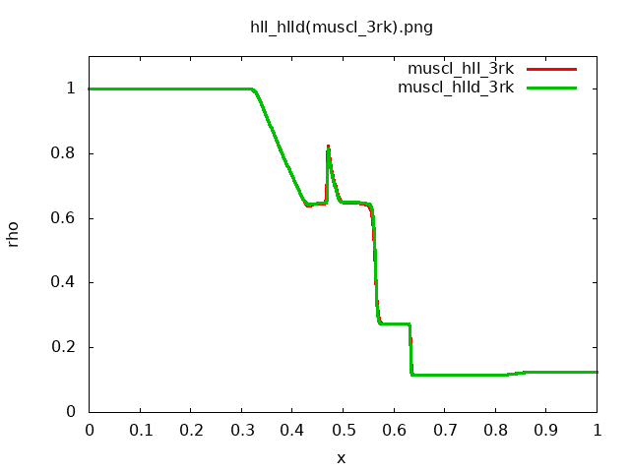
HLL vs. HLLD リーマン解法
1次精度補間＋Euler
MUSCL＋3次 SSP RK
… n = 1000, dt = 0.1

Slide 7
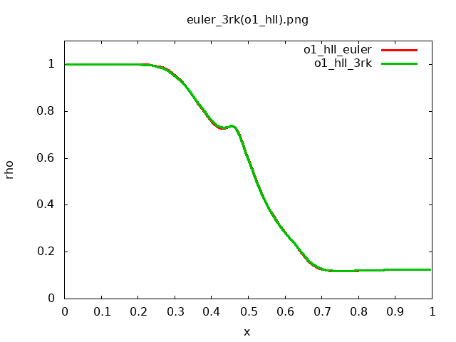
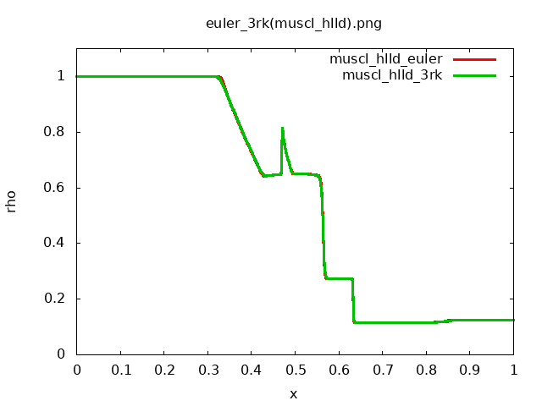
Euler 法 vs. 3次 SSP Runge-Kutta 法
1次精度補間＋HLL
MUSCL＋HLLD
… n = 1000, dt = 0.1

